Slide 1
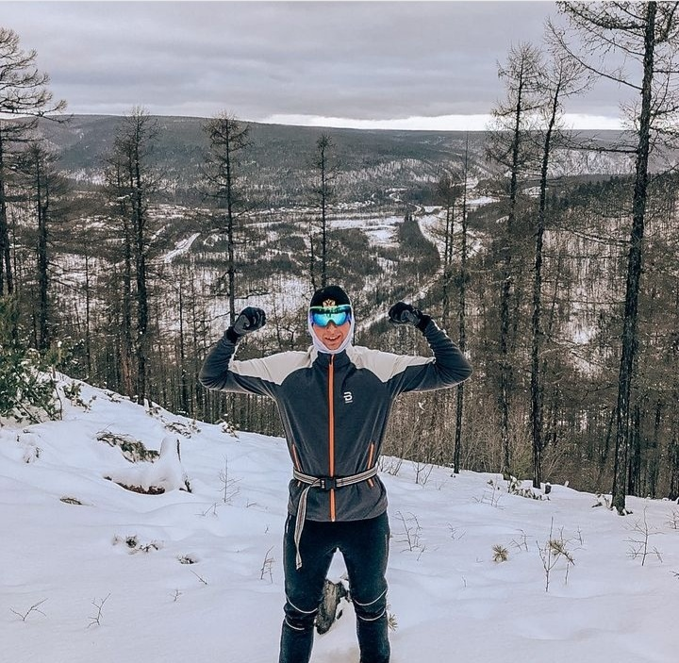
НАСТАВНИЧЕСТВО
В СПОРТЕ
Наставник: Филинов Вячеслав Леонидович -
тренер-преподаватель отделения лыжные гонки
МАУ ДО СШ г. Зеи

Slide 2
Развитие
скоростно-силовых
качеств обучающихся, занимающихся
лыжными гонками.

Slide 3
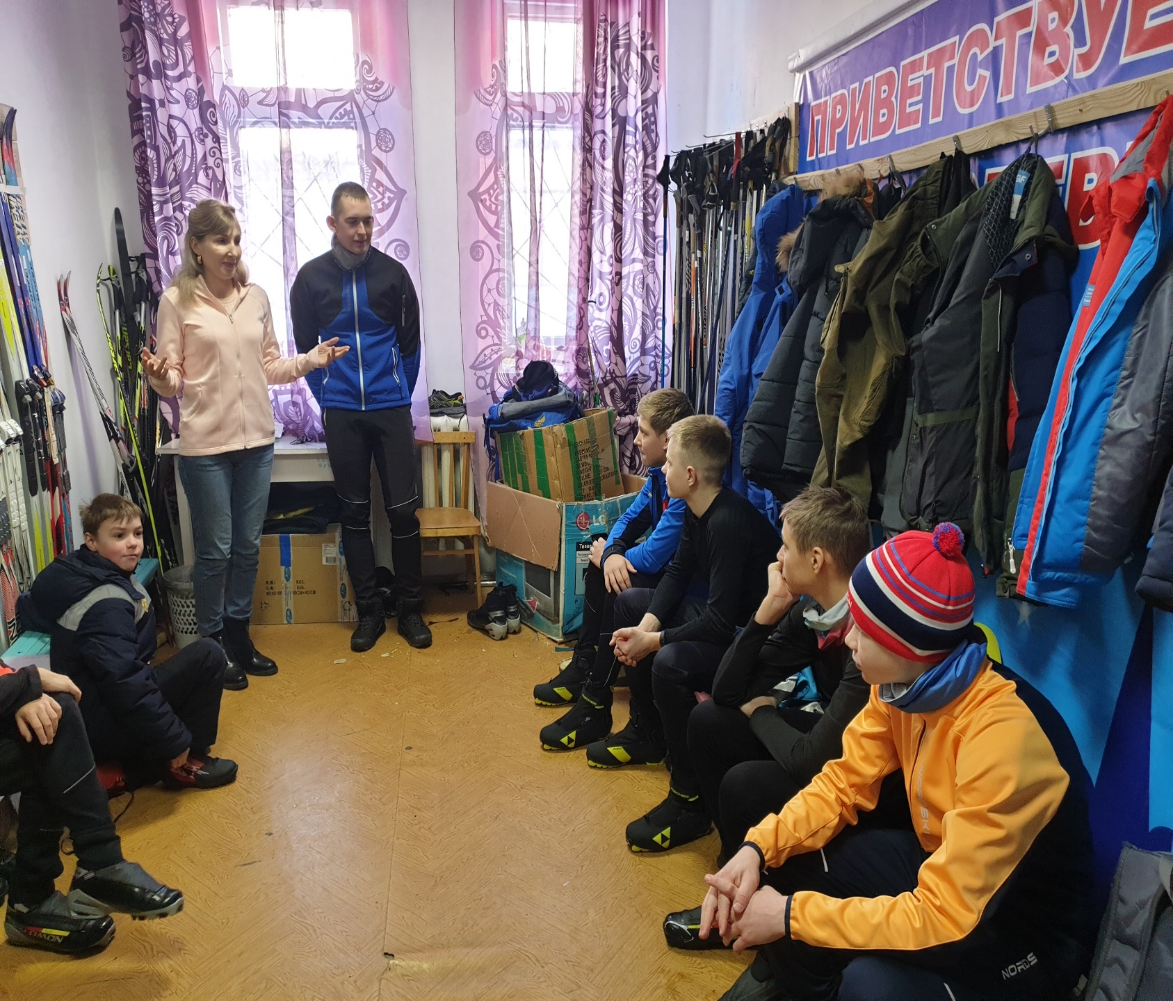
2021 год

Slide 4
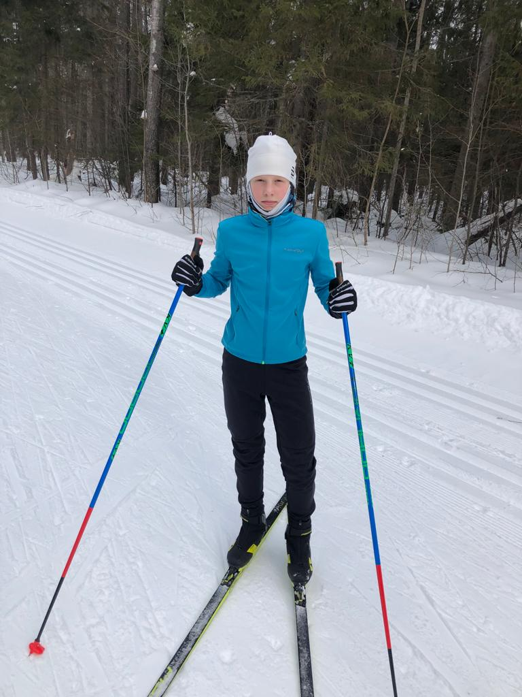
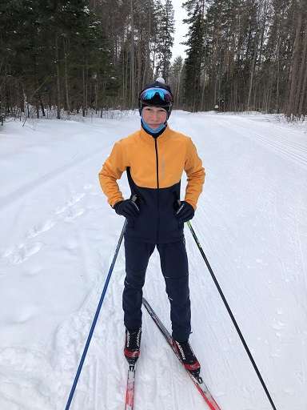
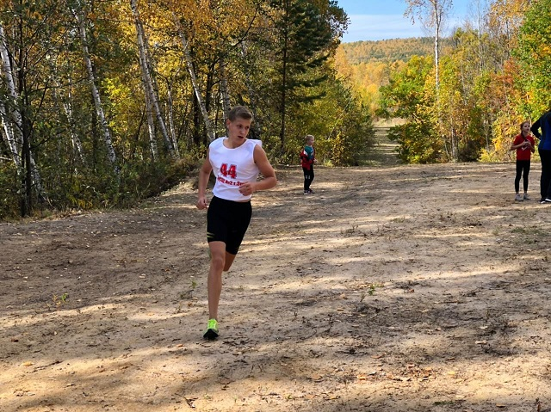
2021 – 2023 учебный год
Болек Николай
II спортивный разряд
Сипирин Михаил
I спортивный разряд
Котемако Михаил
III спортивный разряд

Slide 5
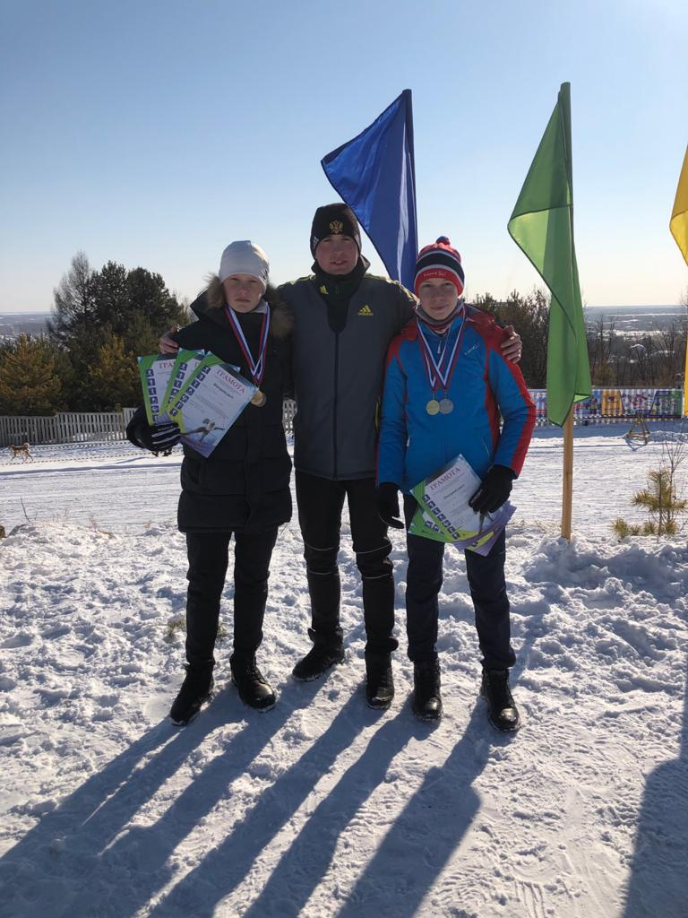
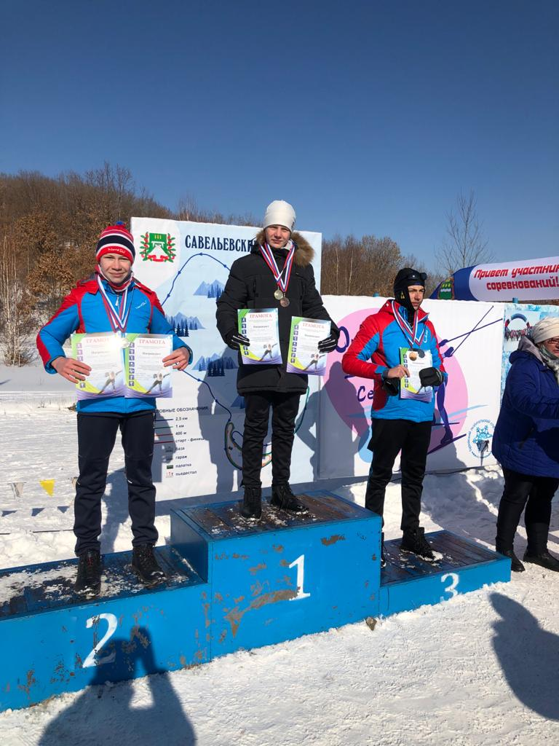
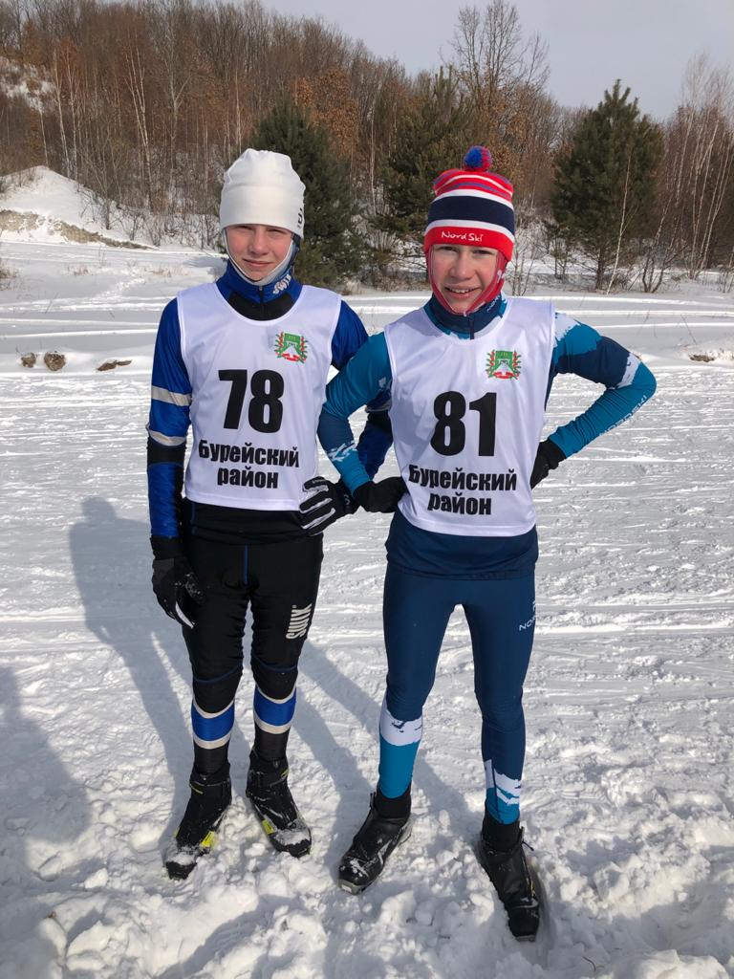
ll этап всероссийских соревнований по лыжным гонкам среди обучающихся образовательных организаций на призы газеты «Пионерская правда»
прошёл в п. Новобурейский (февраля 2021 год)
Наши ребята очень достойно выступили!
Первый день: Классический стиль
3 км — Сипирин Михаил – I место, а Болек Николай — III место.
Второй день: Свободный стиль
3 км — Болек Николай — I место, Сипирин Михаил — II место.

Slide 6
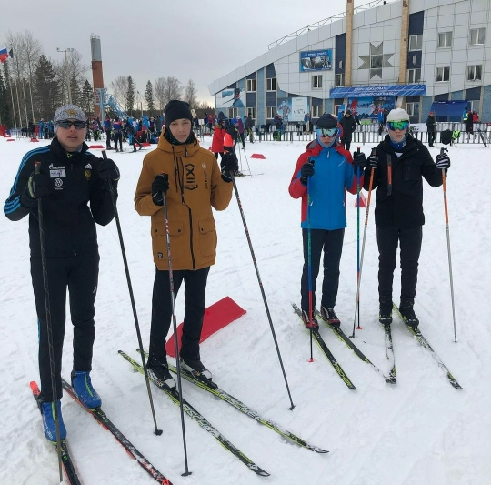
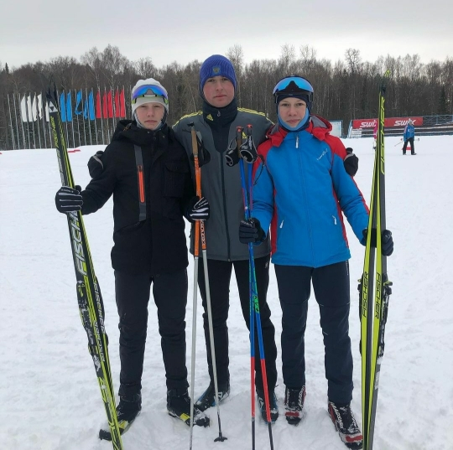
Финал Всероссийских соревнований среди обучающихся образовательных организаций по лыжным гонкам на призы газеты «Пионерская правда»
г. Ижевск (март 2021 г.)
Сипирин Михаил – выполнил норматив
I спортивного разряда
Болек Николай – участник соревнований
Вошли в состав сборной команды
Амурской области

Slide 7
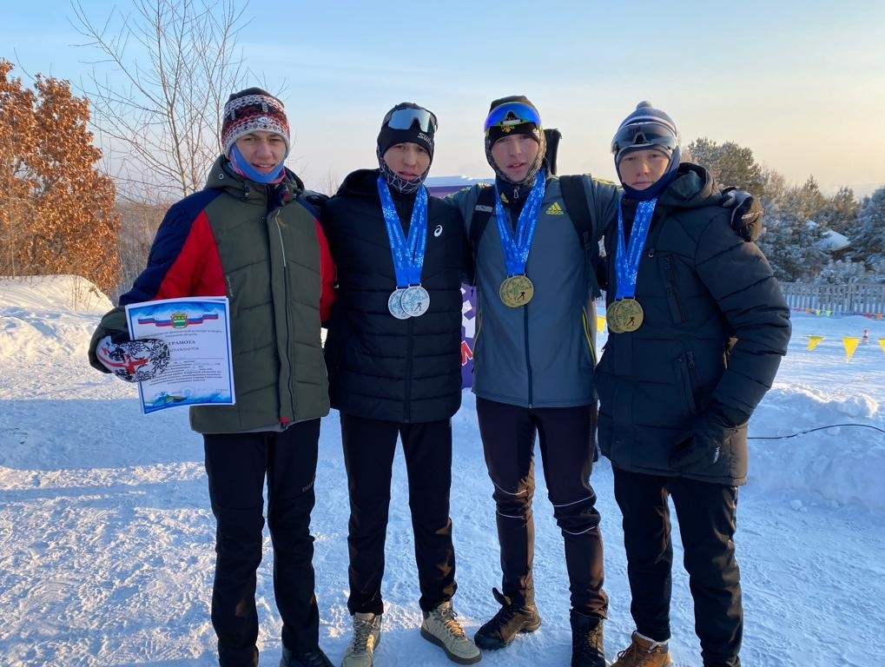
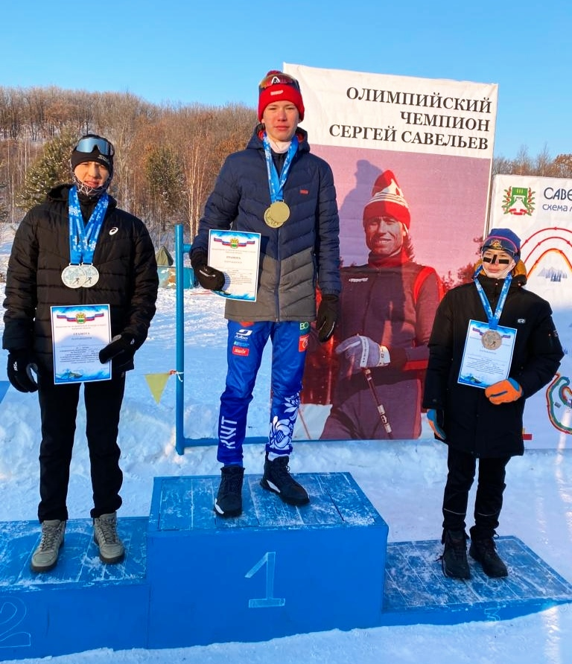
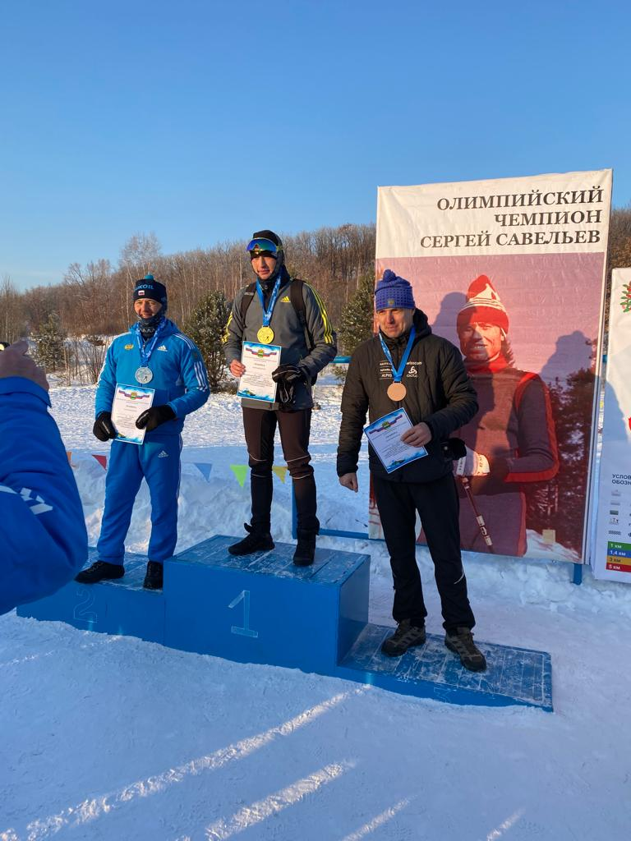
Филинов В. Л. – 1 место
Болек Николай – 1 место
Котемако Михаил – 2 место
Традиционные соревнования по лыжным гонкам, посвященных памяти олимпийского чемпиона Сергея Савельева
«Савельевские петли», которые проходили в Новобурейском (декабрь, 2021 г.)

Slide 8
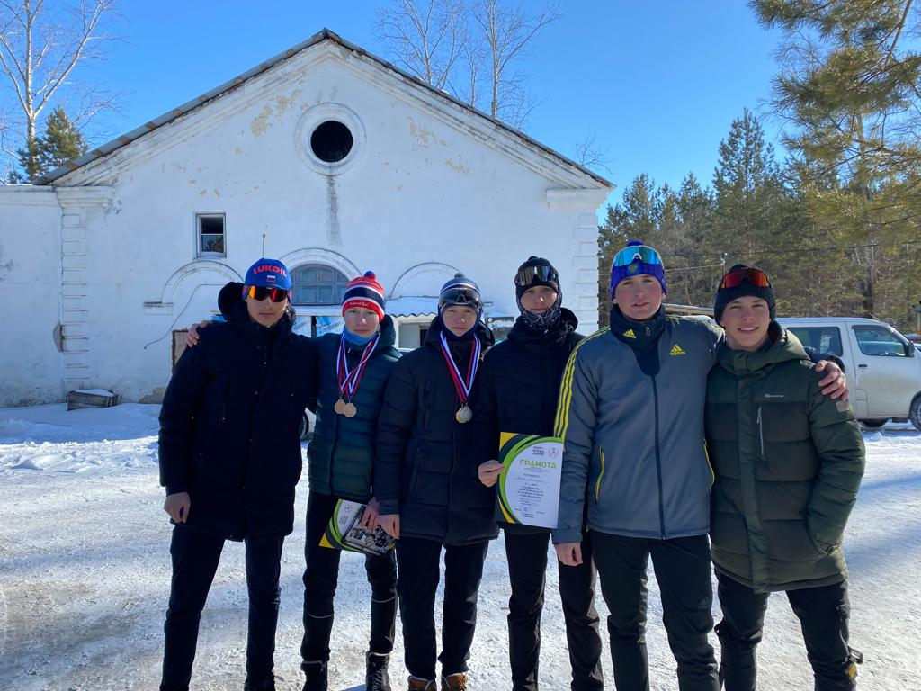
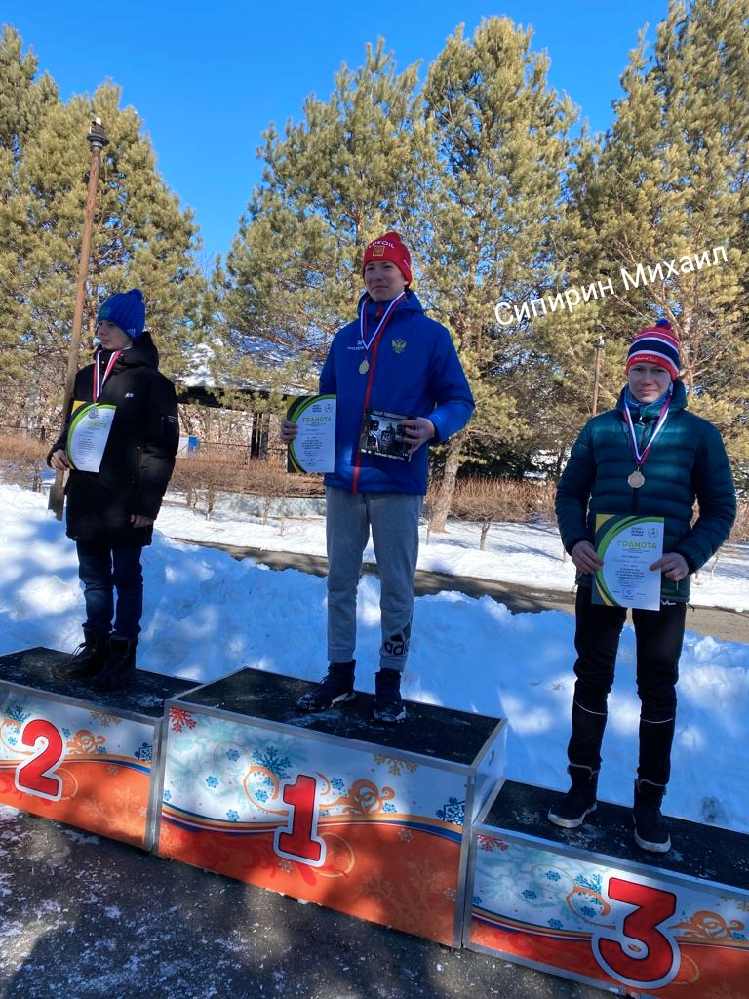
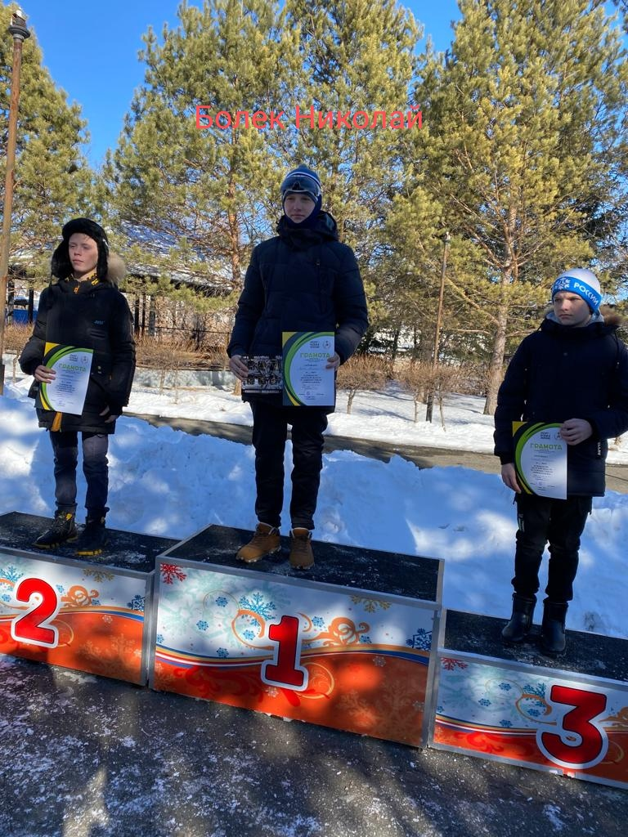
Открытое первенство Амурской области по лыжным гонкам «Лыжня надежд» г. Благовещенск (март 2022 г.)
Сипирин Михаил:
Класический стиль -2 место
Свободный стиль - 3 место
Болек Николай:
Класический стиль - 1 место
Свободный стиль - 2 место

Slide 9
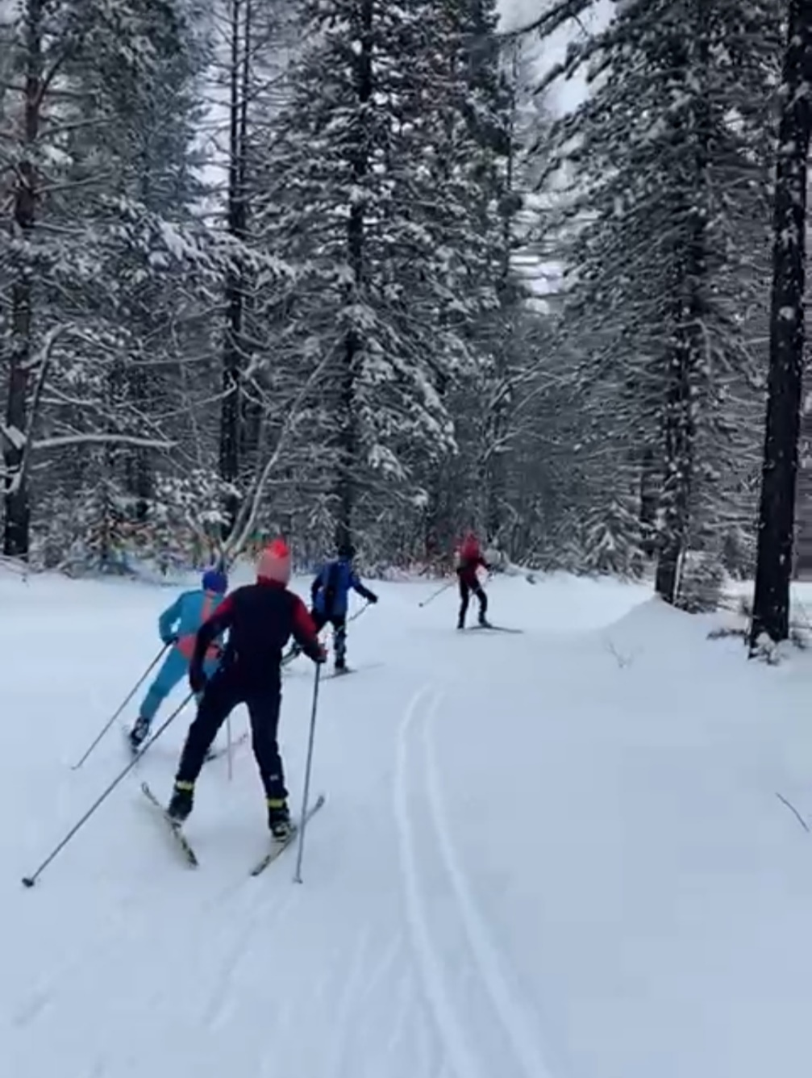
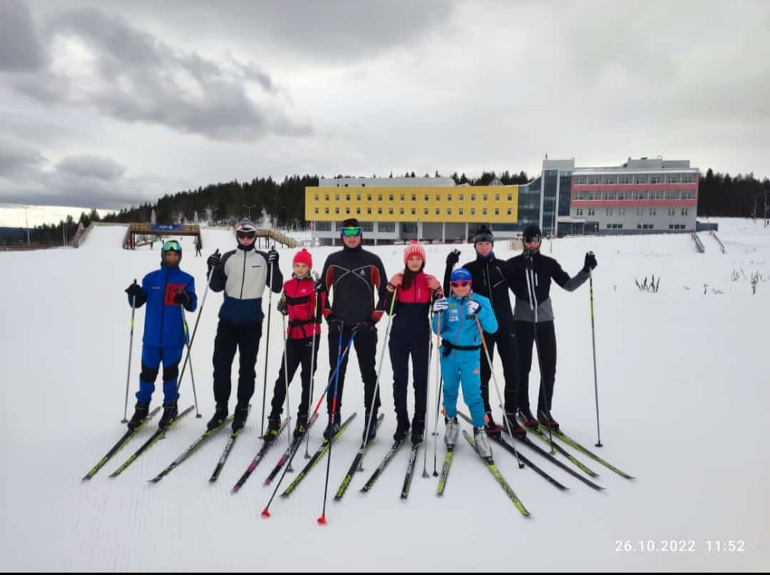
ноябрь 2022 г. город Алдан
учебно-тренировочные сборы по лыжным гонкам
тренер - преподаватель Филинов Вячеслав Леонидович

Slide 10
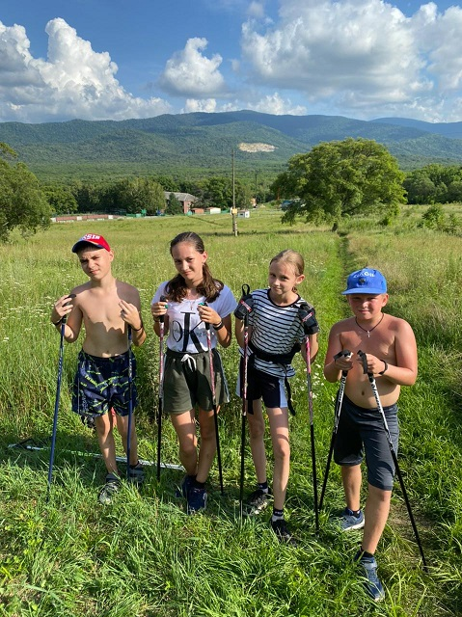
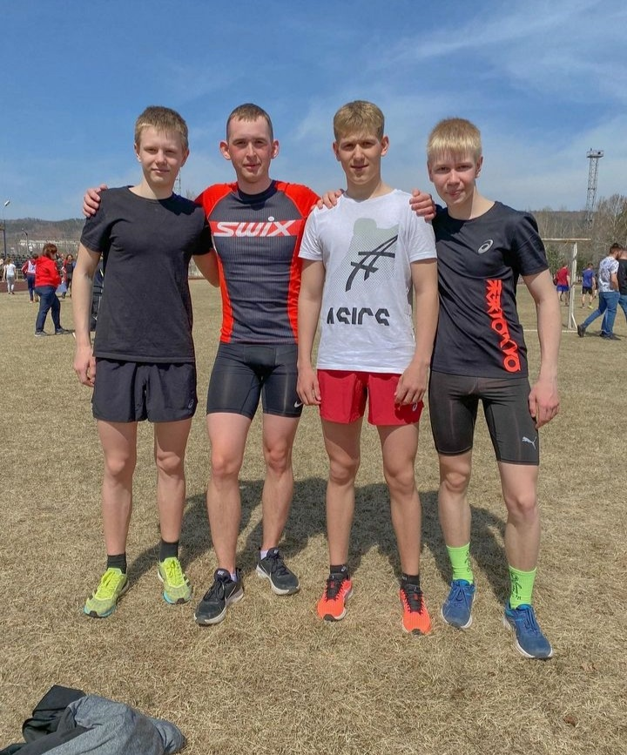
Летние сборы в оздоровительном лагере «Родник здоровья»
с. Калиновка
городского округа Спасск-Дальний, Приморский край

Slide 11
«Родник здоровья»
с. Калиновка

Slide 12
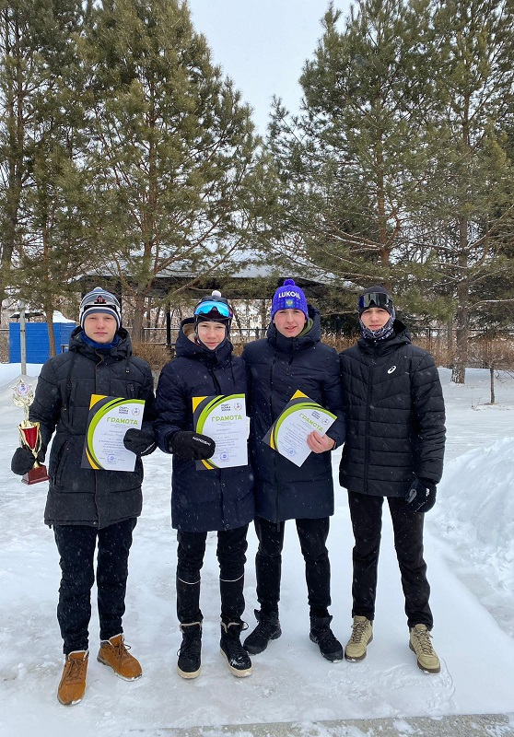
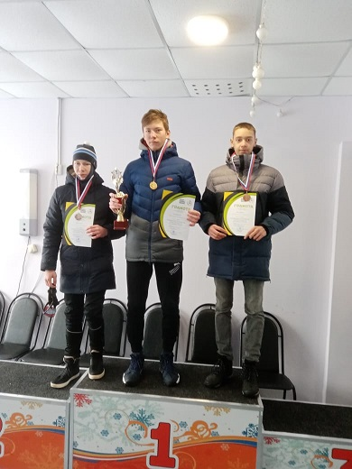
Чемпионат и первенство Амурской области по лыжным гонкам
г. Благовещенск

Slide 13
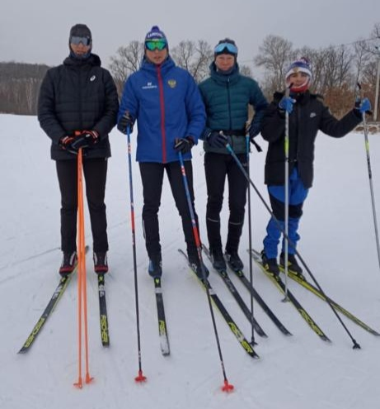
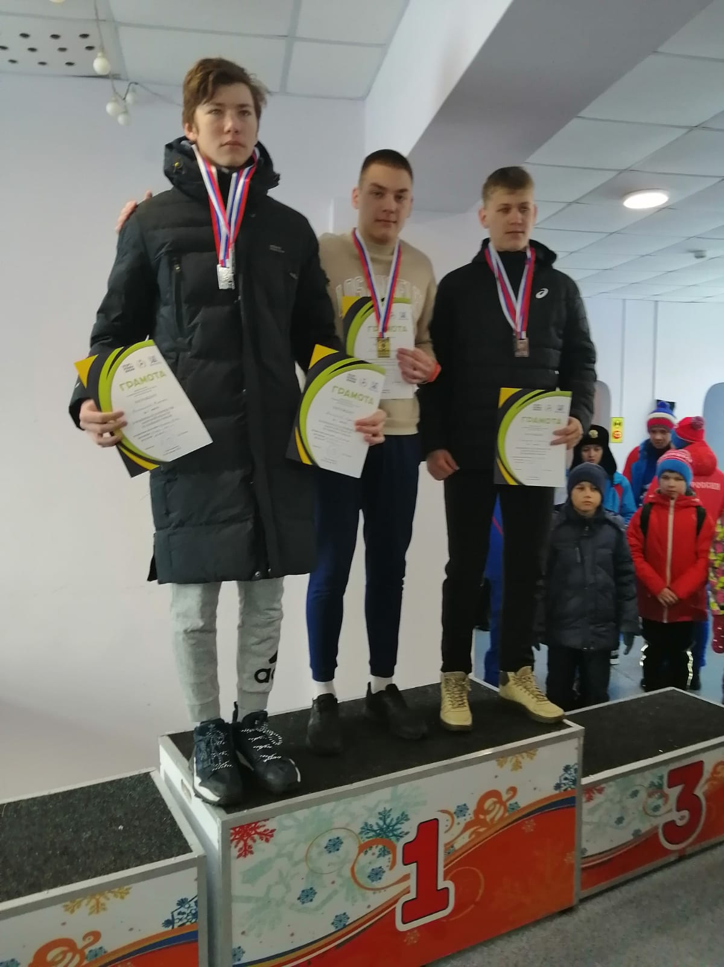
Чемпионат и первенство Амурской области по лыжным гонкам г. Благовещенск,
январь 2023 г.
Сипирин Михаил –
1 место
2 место
Котемако Михаил – 3 место

Slide 14
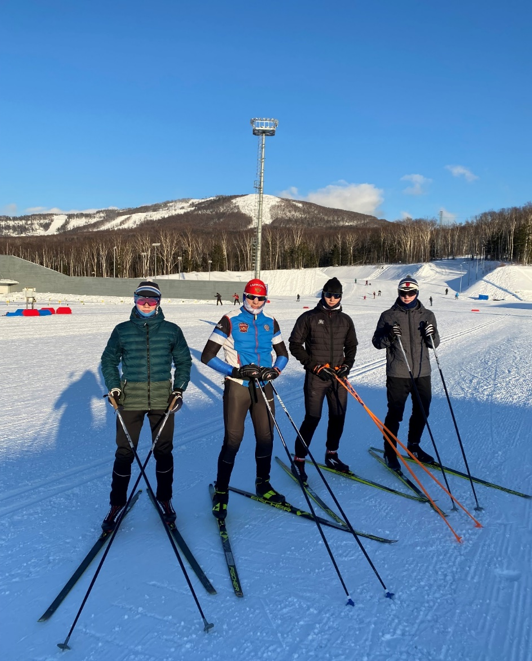
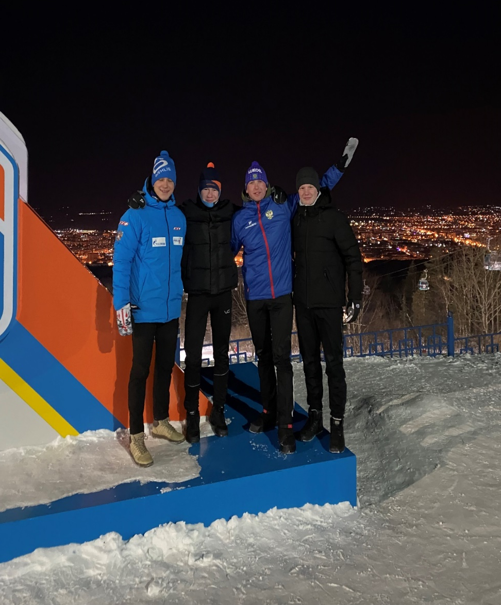
Первенство Дальневосточного федерального округа
по лыжным гонкам
г. Южно-Сахалинск
Болек Николай –
I - спортивный
разряд
Котемако Михаил –
I спортивный разряд

Slide 15
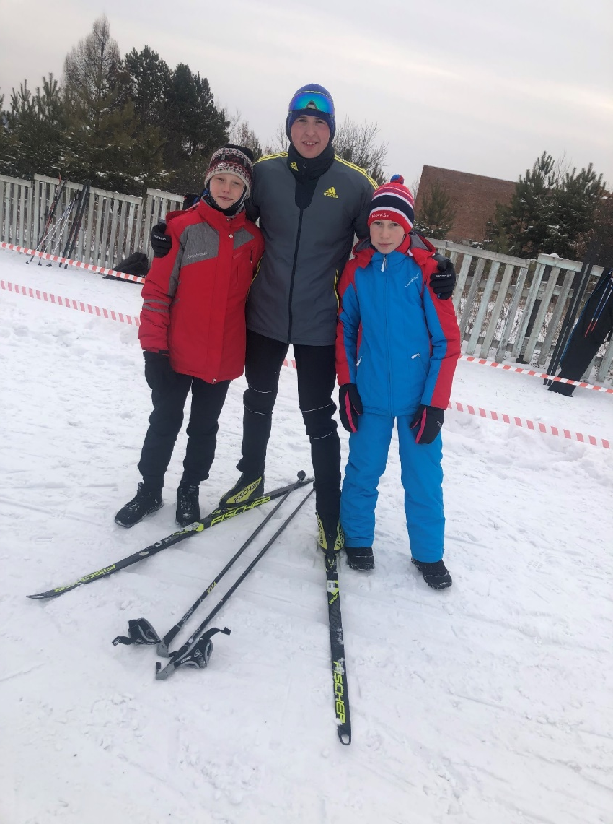
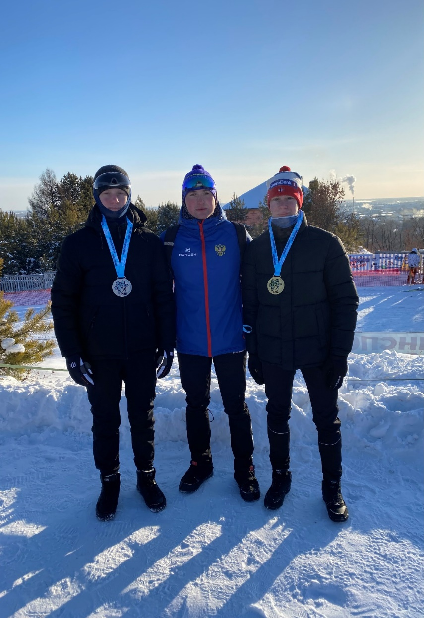
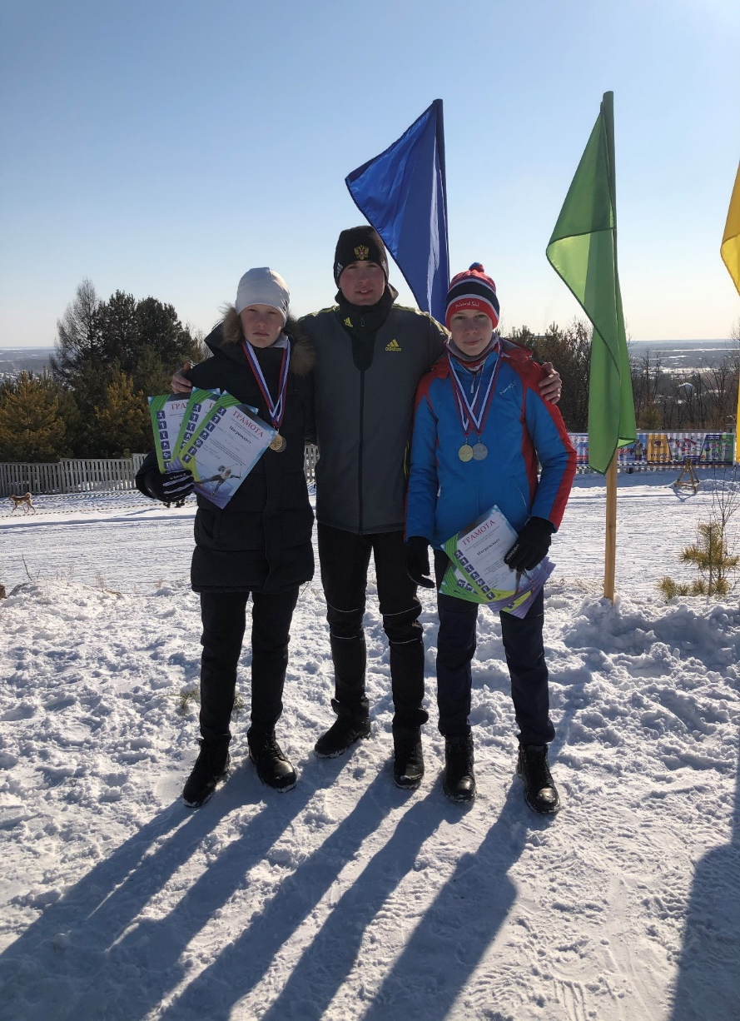

Slide 16
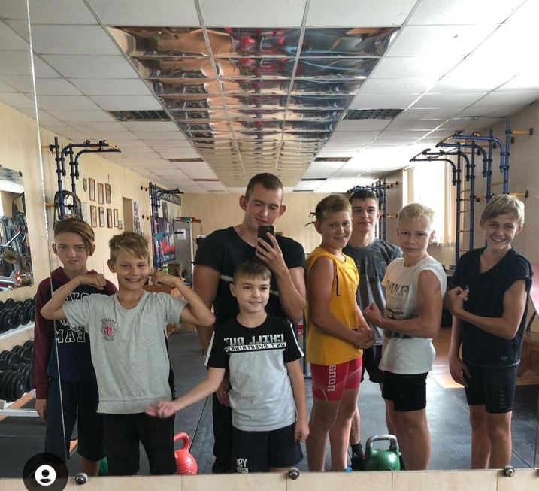

Slide 17
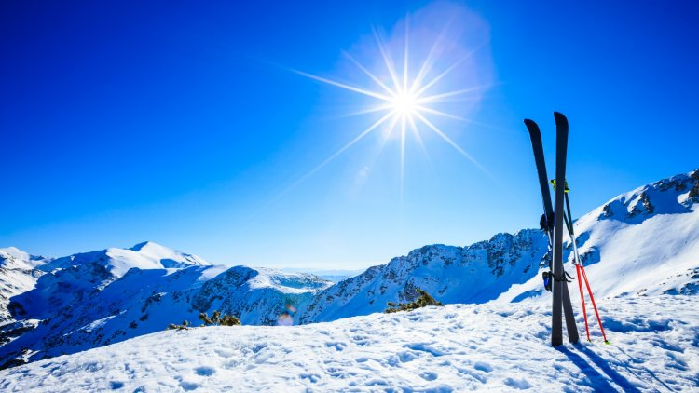
СПАСИБО
ЗА
ВНИМАНИЕ

